Slide 1
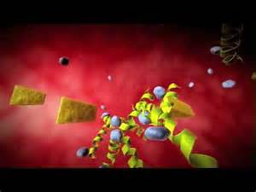
ΜΙΚΡΟΑΓΓΕΙΟΠΑΘΗΤΙΚΟ ΑΙΜΟΛΥΤΙΚΟ ΣΥΝΔΡΟΜΟ (ΜΗS)

Slide 2
Ορισμός MHS
Ετερογενής ομάδα νοσημάτων, που οφείλεται σε διάχυτη απόφραξη των αρτηριδίων & τριχοειδών της μικροκυκλοφορίας από αιμοπεταλιακούς
μικροθρόμβους με συνέπεια την ισχαιμική δυσλειτουργία πολλών ζωτικών οργάνων
Blood 2010;115:1500 -1511

Slide 3
Θρομβωτικές Μικροαγγειοπάθειες
Τύπος μικροαγγειοπάθειας Κλινική παρουσία
TTP Μικροαγγειοπαθητική Αιμολυτική
Αναιμία & Θρομβοπενία, με ή χωρίς
νεφρικές ή νευρολογικές βλάβες, χωρίς
υποκείμενα αίτια
Συγγενής TTP (Upshaw –Schulman
σύνδρομο)
Συγγενής ανεπάρκεια
ADAMTS 13
Τυπικό
HUS (diarrhea association)
aHUS (diarrhea negative)
Μικροαγγειοπαθητική Αιμολυτική
Αναιμία,Θρομβοπενία& νεφρική
ανεπάρκεια, όπου προηγούνται διάρροιες
Μικροαγγειοπαθητική Αιμολυτική
Αναιμία,Θρομβοπενία& νεφρική
ανεπάρκεια, χωρίς να προηγούνται διάρροιες

Slide 4
Θρομβωτική θρομβοπενική πορφύρα (TTP)
Ιστορική αναδρομή
1924 :1^{η} περιγραφή από τον Eli Moschowitz.
•1960 :Αναφορά σπάνιας παιδιατρικής μορφής της νόσου που ονομάστηκε
σύνδρομοUpshaw–Schulman το 1978. Σήμερα ονομάζεται οικογενής θρομβωτική θρομβοπενική πορφύρακαι έχουν αναφερθεί περίπου 50περιπτώσεις διεθνώς.
•1982 :Εντόπιση αφύσικα μεγάλων πολυμερών vWF στο πλάσμα πασχόντων απόTTPαπό τους Moake και συν.
•1985 :Απόδειξη ότι οι αιμοπεταλιακοί θρόμβοι της TTP περιέχουν vWF και όχι ινώδες από τους Asada και συν.(ΔΔ από ΔΕΠ)
•1996 :Απομόνωση και μερικός χαρακτηρισμός της μεταλλοπρωτεάσης ADAMTS-13 σε ανεξάρτητες μελέτες των Furlan και συν. και Tsai.
•1998 :Απόδειξη ότι υπάρχει μεγάλη λειτουργική έκπτωση της ADAMTS-13 στο πλάσμα πασχόντων από TTPσε ανεξάρτητες μελέτες των Furlan και συν. καιTsai καιChun-Yet Lian.
•2001 :Κλονισμός του γονιδίου της ADAMTS-13 από τους Levy και συν.

Slide 5
Επίκτητη TTP ή νόσος Moschowitz-Επιδημιολογία
•Συχνότητα : 4 –5 νέες περιπτώσεις ανά εκατομμύριο πληθυσμού ανά έτος
•Μέση ηλικία έναρξης : 3^{η} –4η δεκαετία ζωής.
•Επίπτωση : Γυναίκες / άνδρες = 2 –2.5 / 1.
•Θνητότητα : Χωρίς αγωγή άνω του 90%, με εγχύσεις πλάσματος περίπου
25%, με ανταλλαγή πλάσματος 10 –15%.
•Εκδήλωση συνδρόμου : Ιδιοπαθής 85%, δευτεροπαθής 15%.

Slide 6
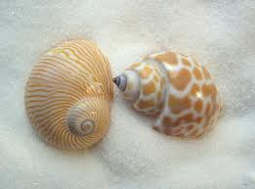
Δευτεροπαθής TTP (15%)
•Μετά αλλογενή μεταμόσχευση μυελού
•Εγκυμοσύνη / μετά εμμηνόπαυση
•Αυτοάνοσα νοσήματα (ΣΕΛ, Σκληρόδερμα)
•Κακοήθειες
•Αντιφωσφολιπιδικό Σύνδρομο
•Απόρριψη νεφρικού μοσχεύματος
•HIV λοίμωξη
•Φάρμακα (quinine, χημειοθεραπευτικά, ticlopidine, clopidogrel, prasugrel,
Ανοσοκατασταλτικά΄: neoral)

Slide 7
Παθοφυσιολογία Επίκτητης TTP
Βλάβη ενδοθηλίου (από τοξίνες, φάρμακα κλπ)
Απελευθέρωση αφύσικα μεγάλων πολυμερών του παράγοντα vWF(ULvWF)
Αυξημένη ενδαγγειακή συσσώρευση αιμοπεταλίων στο σημείο της βλάβης
ΘΡΟΜΒΩΣΗ
Εναποθέσεις διάσπαρτων θρόμβων σε ζωτικά όργανα
ΘΡΟΜΒΟΠΕΝΙΑ
Δευτεροπαθής
ΕΝΔΑΓΓΕΙΑΚΗ ΑΙΜΟΛΥΣΗ
(κατακερματισμός ερυθροκυττάρων κατά την διέλευσή τους από μερικώς αποφραγμένα αρτηρίδια & τριχοειδή)
ανεπάρκεια της
μεταλλοπρωτεάσης
ADAMTS -13

Slide 9
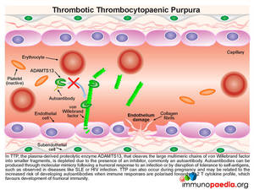

Slide 10
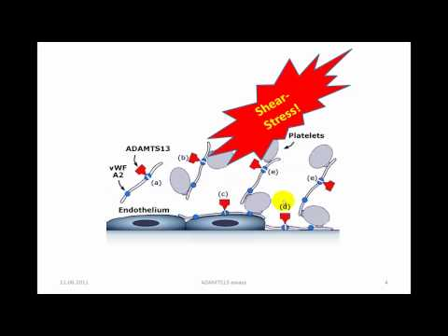
Αφύσικα μεγάλα πολυμερή vWF
(Παθοφυσιολογία TTP)
Συναρμολογούνται μέσα στα μεγακαρυοκύτταρα & τα ενδοθηλιακά κύτταρα από μονομερή ΜΒ 280 KD
Αποθηκεύονται στα α-κοκκία των αιμοπεταλίων & τα σωμάτια Weibel –Palade των ενδοθηλιακών κυττάρων
Εισέρχονται στο πλάσμα, όπου συνδέονται με τον υποδοχέα Iβα του συμπλέγματοςIβα / ΙΧ /V της αιμοπεταλιακής μεμβράνης & με το σύμπλεγμα IIβ /IIIα προκαλώντας συσσώρευση των αιμοπεταλίων

Slide 11
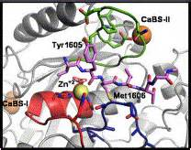
(Παθοφυσιολογία TTP)
Ανήκει στην οικογένεια των εξαρτώμενων από ψευδάργυρο & ασβέστιο πρωτεασών
Έχει αλληλουχίες αργινίνης –γλυκίνης –ασπαρτικού οξέος (RGD) & φέρει ομάδες που μοιάζουν με θρομβοσπονδίνη–1Ελέγχεται από γονίδιο στο χρωμόσωμα 9q34 & παράγεται κυρίωςαπό τα ηπατοκύτταρα
Η δραστηριότητά της είναι χαμηλότερη σε ηπατικά νοσήματα, διάσπαρτα καρκινώματα, χρόνια μεταβολικά νοσήματα, χρόνια φλεγμονώδη νοσήματα, κύηση & νεογνά
ADAMTS-13
Modeling ADAMTS13-von Willebrand Factor interaction

Slide 12
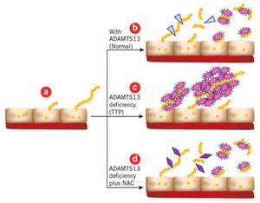
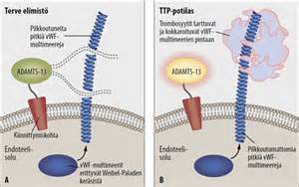
(Παθοφυσιολογία TTP)
Συνδέεται με υποδοχείς της θρομβοσπονδίνης των ενδοθηλιακών κυττάρων & ασκεί πρωτεολυτική δράση επί των πολυμερών vWFστην θέση 842-843 (μεταξύ τυροσίνης & μεθειονίνης)
Δράση ADAMTS-13
Preventing thrombus formation in TTP with N-acetylcysteine.
N.Engl.J.vol347,August 22,2002

Slide 13
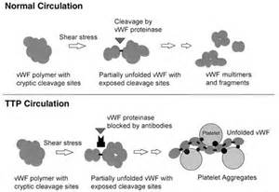
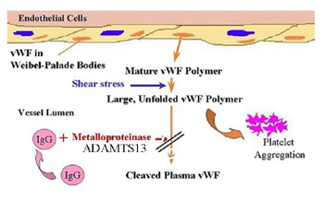
vWF Release and Lack of Processing in Acute TTP

Slide 14
(Παθοφυσιολογία TTP)
Δραστηριότητα ADAMTS –13
(συνήθως < 10%)
Αφύσικα μεγάλα πολυμερή vW
1. Αυξημένοι ανασταλτέςADAMTS–13
(ανιχνεύονται σε 48%-80% των ασθενών)
2. Ασθενείς χωρίς ανασταλτή με ελαττωμένη ADAMTS–13
(δεν έχει διευκρινισθεί εάν έχουν ελαττωμένη παραγωγή & επιβίωση της
ADAMTS–13)
3. Ασθενείς με φυσιολογική ADAMTS–13, μη ανιχνεύσιμο ανασταλτή ADAMTS–13
και αυξημένα πολυμερή vWF
(πιθανή παραγωγή αυτοαντισωμάτων κατά των υποδοχέων θρομβοσπονδίνης)
N.Engl.J.vol347,August 22,2002

Slide 15
Οικογενής θρομβωτική θρομβοπενική πορφύρα
Παθοφυσιολογία
•Ομόζυγες ή διπλές ετερόζυγες μεταλλάξεις σε κάθε ένα από τα γονίδια 9q34 που κωδικοποιούν την ADAMTS-13.
•Σχεδόν πλήρης έλλειψη δραστηριότητας ADAMTS-13 στο πλάσμα με συνέπεια την κυκλοφορία αφύσικα μεγάλων πολυμερών vWF.
•Συνήθης έναρξη κατά την βρεφική ή παιδική ηλικία.
•Σε μερικές περιπτώσεις έναρξη κατά την ενήλικη ζωή (συνήθως κατά την πρώτη κύηση) και σε λίγες καμία εκδήλωση σε όλη τη διάρκεια της ζωής. Στις περιπτώσεις αυτές φαίνεται ότι η δραστηριότητα ADAMTS-13 επί της επιφανείας των ενδοθηλιακών κυττάρων είναι μεγαλύτερη από την εκτιμώμενη με in vitro ελέγχους
υγρής φάσης.
N.Engl.J.vol347,August 22,2002

Slide 16
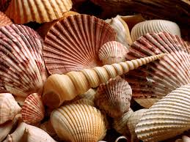
Κλινικά χαρακτηριστικά TTP (κλασσική 5άδα)
Μικροαγγειοπαθητική Αιμολυτική Αναιμία
Θρομβοπενία
Νευρολογικές βλάβες
Νεφρική βλάβη
Πυρετός

Slide 17
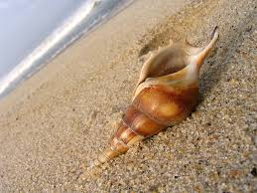
Κλινική εικόνα TTP (αναλυτικά)
Μικροαγγειοπαθητική αιμολυτική αναιμία
•Θρομβοπενία και Αιμορραγικές εκδηλώσεις
-αιμορραγία αμφιβληστροειδούς
-επιστάξεις
-ουλορραγία
-αιματουρία
-αιμορραγία πεπτικού
-μηνορραγία
-αιμοπτύσεις
•Νευρολογικά συμπτώματα
-κεφαλαλγία
-δυσαρθρία
-αφασία
-ημιπάρεση
-μεταβολές επιπέδου συνείδησης
(αφαίρεση, σύγχυση, λήθαργος, κώμα)
-εκδηλώσεις πολυεστιακές, βραχείας διάρκειας, υποτροπιάζουσες, χωρίς υπολειμματικές βλάβες μετά την ύφεση
Η ύπαρξη ή όχι νευρολογικών διαταραχών δεν αποτελεί αυστηρό κριτήριο υπέρ της διάγνωσης HUS
ή TTP

Slide 18
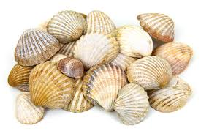
Κλινική εικόνα TTP (αναλυτικά)
•Νεφρική συμμετοχή (σε 40% -80%)
-πρωτεϊνουρία
-αιματουρία
-επιβάρυνση νεφρικής λειτουργίας
-νεφρική ανεπάρκεια (σπανίως)
•Πυρετός (σε 25%)
-πρωτογενής εκδήλωση
-δευτερογενώς, ως συνέπεια της μετάγγισης
Πλάσματος
•Μη ειδικά συμπτώματα
-κακουχία
-εύκολη κόπωση
-γριππώδης συνδρομή
-αρθραλγίες
-μυαλγίες

Slide 19
Characteristic features of renal failure in TTP
•Hematuria and proteinuria are common in patients with acquired TTP during acute exacerbation.
•Renal function impairment is mild and reversible in most cases of acquired TTP. Chronic renal failure may occur if the course of TTP is protracted.
•Acute renal failure occurs in very few patients with acquired ADAMTS13 deficiency. Concurrent disorders may cause or contribute to the severity of renal failure
•Acute and chronic renal failures are not infrequent in patients with hereditary TTP, affecting approximately 10% of the reported cases.
•A concurrent factor H mutation has been detected in a patient whose hereditary TTP was complicated with acute and chronic renal failures.
•Expression of ADAMTS13 in glomerular endothelial cells and podocytes may contribute to the cleavage of VWF locally in the glomeruli of patients with acquired TTP, minimizing the severity of their renal thrombosis and functional impairment. O
n the other hand, deficient ADAMTS13 expression in podocytes may account for the higher risk of renal failure in patients with hereditary TTP.
B.J.of Haematol.,2012,158,323-335

Slide 20
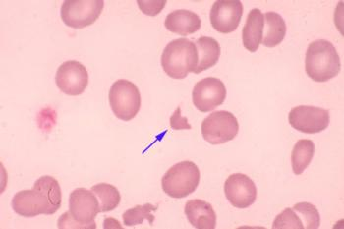
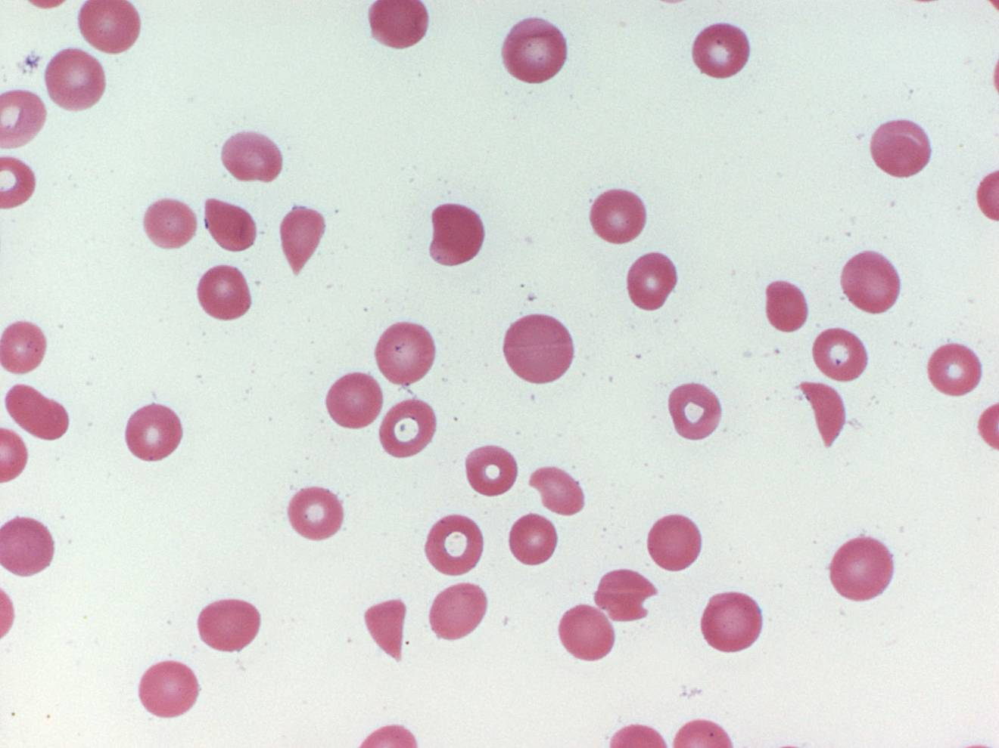
Εργαστηριακά ευρήματα TTP
•Μικροαγγειοπαθητική αιμολυτική αναιμία (Hb< 10g/dlσυνήθως)
-παρουσία σφαιροκυττάρων
-παρουσία σχιστοκυττάρων &
ακανθοκυττάρων
-↑ΔΕΚ
-άμεση Coombs ΑΡΝΗΤΙΚΗ
-↓απτοσφαιρινών
-↑LDH(~1200 έως 1400U/Lδείκτης δραστηριότητας της νόσου)
•Θρομβοπενία (βαρύτερη η πρόγνωση όταν στην πρώτη μέτρηση
PLT< 20.000 / μl)
•Φυσιολογικές παράμετροι αιμόστασης(PT, APTT,
Iνωδογόνο, FV, F VIII)
•Πιθανώς μικρή αύξηση FDP
•Αύξηση θρομβογόνων παραγόντων πλάσματος-θρομβομοντουλίνη-P-σελεκτίνη-
IL -1-IL-6-διαλυτός υποδοχέας –L-TNF –α-TNF–b
•Ελάττωση ανασταλτών πήξης-PC-TFPI

Slide 21
Εργαστηριακά ευρήματαTTP
•Ειδικές εξετάσεις
-μέτρηση λειτουργικότητας ADAMTS–13(μέθοδοςELISA)
-μέτρηση τίτλου ανασταλτώνADAMTS–13
-προσδιορισμός ασυνήθως μεγάλων πολυμερών vWF ( ULvWF)
•Ευρήματα νεφρικής ανεπάρκειας
-αιματουρία μικροσκοπική ή μακροσκοπική, πρωτεινουρία
-ουραιμία
-↑κρεατινίνη ορού
•CT εγκεφάλου
-χαρακτηριστικές στικτές βλάβες
Βιοψία σπληνός: Δ. στο75%
Οστεομυελική βιοψία: Δ στο 50%
Βιοψία ούλων:Δ. στο37%

Slide 22
ΤΤP - ΔΕΠ
•Συχνά, τα εργαστηριακά & κλινικά ευρήματα της TTP, μοιάζουν με αυτά της ΔΕΠ (ιδίως όταν συνυπάρχει σηψαιμία)
•Η διαφορική διάγνωση
ΔΥΣΚΟΛΗ
•Στηρίζεται στο γεγονός ότι οι δοκιμασίες PT, APTT στην ΔΕΠ είναι παρατεταμένες, ενώ στην TTP φυσιολογικές

Slide 23
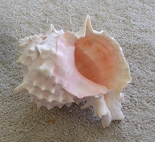
Διάγνωση TTP
Στηρίζεται στα:
ευρήματα μικροαγγειοπάθειας στο περιφερικό αίμα
αποκλεισμό πιθανών αιτίων μικροαγγειοπαθητικού αιμολυτικού συνδρόμου (κυρίως της ΔΕΠ)
αρνητική άμεση δοκιμασία Coombs
ΚΥΡΙΩΣ ΣΤΗΝ ΙΚΑΝΟΤΗΤΑ ΤΟΥ ΚΛΙΝΙΚΟΥ ΝΑ ΥΠΟΠΤΕΥΘΕΙ ΤΗΝ ΝΟΣΟ!
(τα μεγάλα πολυμερή vWFκατά την οξεία φάση, συνήθως δεν ανιχνεύονται)

Slide 24
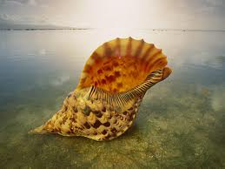
Θεραπεία TTP
Πλασμαφαίρεση με ανταλλαγή πλάσματος
Ανοσοκαταστολή
Γλυκοκορτικοειδή (1gr I.V.για 3 24ωρα)
Σε ανθεκτικές στην πλασμαφαίρεση περιπτώσεις:
Βινκριστίνη
Ανοσοσφαιρίνη
Κυκλοσπορίνη
Rituximab
Σπληνεκτομή
Χορήγηση πλάσματος
Αντιαιμοπεταλιακά ?

Slide 25
Συγκριτική μελέτη Καναδικής Ομάδας Αφαίρεσης (1991)
102 ασθενείς
Προοπτική τυχαιοποιημένη μελέτη
Απλή μετάγγιση με πλάσμα Πλασμαφαίρεση με ανταλλαγή πλάσματος
Επιβίωση στο 6μηνο 63 % Επιβίωση στο εξαμηνο 78%
Συμπέρασμα: η πλασμαφαίρεση με ανταλλαγή πλάσματος υπερτερεί
Συστηματικά πλασμαφαίρεση με ανταλλαγή πλάσματος
στην οξεία θρομβωτική θρομβοπενική πορφύρα
1^{ο} 24ωρο!
(Επιπλέον Αφαίρεση πολυμερών vWF Αφαίρεση αυτοαντισωμάτων έναντι ADAMTS-13
Τριπλάσιος όγκος μεταγγιζομένου πλάσματος
=> χορήγηση μεγαλύτερης ποσότητας ενεργού μεταλλοπρωτεινάσης vWF-cp)

Slide 26
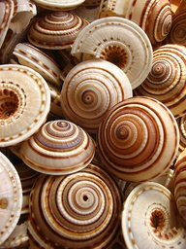
•Η σοβαρή ανεπάρκεια τηςADAMTS 13, που ορίζεται < 10%δεν είναι καθοριστική για την διάγνωση της TTP, ούτε για την απόφαση έναρξης πλασμαφαίρεσης
•Πολλοί ασθενείς με ADAMTS 13>10%, μπορεί να ωφεληθούν από τη θεραπεία με πλασμαφαίρεση, ενώ άλλοι με ADAMTS 13 < 10%
μπορεί στη συνέχεια να εμφανίσουν άλλο αίτιο θρομβωτικής μικροαγγειοπάθειας

Slide 27
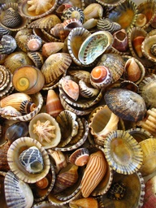
Αντιαιμοπεταλιακά φάρμακα
Χρησιμοποιήθηκαν παλαιότερα για μείωση θρόμβων
Όχι πλέον
ΔΙΟΤΙ
Κίνδυνος αιμορραγιών
όχι βελτίωση έκβασης νόσου
Τικλοπιδίνη (Δευτεροπαθή TTP)
Ασπιρίνη 75mg
Defibrotide
Παράγωγο δεοξυριβονουκλεϊκού οξέος ,Αγωνιστής υποδοχέων αδενοσίνης
Αντιθρομβωτική δράση
PGI2 και PGΕ2
Αναστολή λειτουργίας / ενεργοποίησηςPLTs με αποτελέσματα πολύ καλά σε Υποτροπιάζουσα ή Μετά μεταμόσχευση TT
Χορήγηση PLTs σε ασθενείς με TTP ΑΝΤΕΝΔΕΙΚΝΥΤΑΙ
εκτός από απειλητική για τη ζωή αιμορραγία
Οικογενής μορφή : Απλή χορήγηση πλάσματος
Μελλοντικά
Ανασυνδυασμένη ADAMTS-13
Γονιδιακή θεραπεία: για οικογενή μορφή

Slide 28
Πρόγνωση - Εξέλιξη
•Η επιβίωση ανάμεσα σε όσους έχουν ADAMTS 13 δραστηριότητα < 10% & όσους έχουν >10% δεν διαφέρει.
•Ο κίνδυνος για υποτροπή είναι μεγαλύτερος σε όσους έχουν ADAMTS 13 < 10%. Ασθενείς με ADAMTS >10% σπανίως υποτροπιάζουν
•Η σοβαρή ανεπάρκεια ADAMTS 13 < 10%καθορίζει υποομάδα ασθενών, που ωφελούνται από τη θεραπεία με κορτικοειδή και χρειάζονται μεγαλύτερο αριθμό πλασμαφαιρέσεων για την επίτευξη ύφεσης
•Οι περισσότερες υποτροπές συμβαίνουν τα 2 πρώτα χρόνια μετά το αρχικό επεισόδιο (αλλά ακόμη και μετά 10 χρόνια)
•Εκτιμώμενος κίνδυνος υποτροπής στα 7,5 χρόνια 41%
Blood 2010;116:4060 -4069

Slide 29
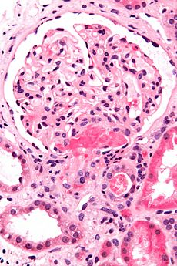
showing an acute thrombotic microangiopathy, as may be seen in TTP. A thrombus is present in the hilum of the glomerulus

Slide 30
Area of medullary hemorrhage and capillary congestion
Small vessel angiopathic changes, with thrombus and entrapped erythrocytes in vessel walls. Reactive and regenerative tubular cell changes.

Slide 31
Isometric vacuolization in tubular cells, with apical blebbing. Some marginating cells in peritubular capillaries.
Small vessel angiopathic changes, with thrombus and entrapped erythrocytes in vessel walls. Reactive and regenerative tubular cell changes.

Slide 32
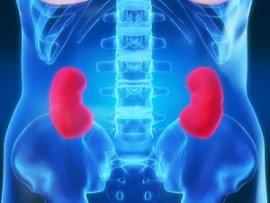
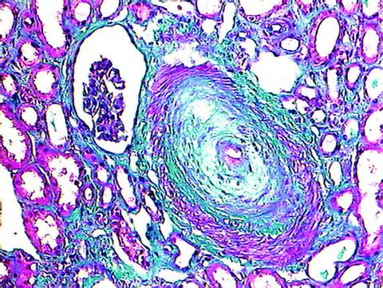
Αιμολυτικό ουραιμικό σύνδρομο (HUS)

Slide 33
ΟΥΡΑΙΜΙΚΟ ΑΙΜΟΛΥΤΙΚΟ ΣΥΝΔΡΟΜΟ
(Το παιδιατρικό ισοδύναμο της ΤΤΡ)
Τυπικό
HUS (diarrhea association)
aHUS (diarrhea negative)

Slide 34
HUS
•1955 1^{η} περιγραφή από τους Gasser και συν.
•1985 1^{η} συσχέτιση λοίμωξης από E.Coli Ο157:Η7 & αιμολυτικού ουραιμικού συνδρόμου από τους Karmali και συν.
•Εμφανίζεται ως μοναδικό επεισόδιο σε 9-30% των παιδιών που προσβάλλονται από γαστρεντερίτιδα οφειλόμενη σε E. Coli O157:Η7
(σπανιώτερα άλλων οροτύπων) ή Shigella Dysenteriae περίπου 1 εβδομάδα μετά τα αρχικά συμπτώματα.
•Εμφανίζεται όμως και ως υποτροπιάζουσα νόσος που μπορεί να προκληθεί από ελαττωμένη παραγωγή του παράγοντα Η του πλάσματος, που ελέγχει το σύστημα συμπληρώματος.
BMJ 2012;345:4565

Slide 35
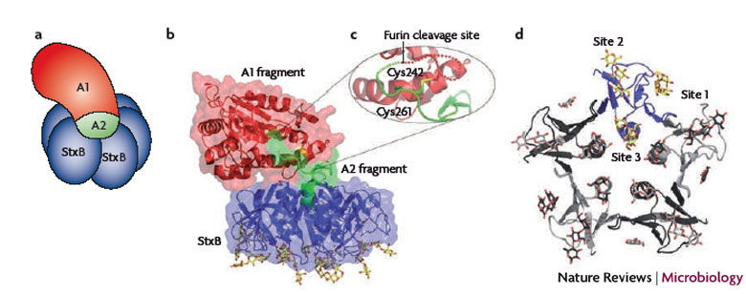
Αιμολυτικό ουραιμικό σύνδρομο –Τοξίνη Shiga(βεροτοξίνη)
•Πρωτεϊνική εξωτοξίνη ΜΒ 70 kD που κωδικοποιείται από το DNAτης
S. Dysenteriae.
•Οι τύποι τοξίνης Shiga 1 και 2 κωδικοποιούνται από βακτηριοφαγικό
DNA που βρίσκεται σε αρκετούς ορότυπους E. Coli(κυρίως τον Ο157:Η7).
•Αποτελείται από 1 υπομονάδα Α ΜΒ 33 kD και 5 υπομονάδες Β
(ή δεσμευτικές) ΜΒ 7.7 kD εκάστη.

Slide 36
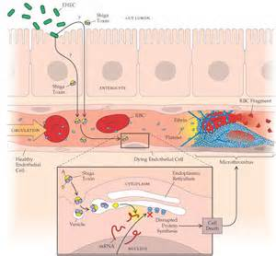
Τοξίνη Shiga(βεροτοξίνη)
Δρα αφού οι υπομονάδες Β συνδεθούν μέσω δεσμών υψηλής συγγένειας με τους υποδοχείς γλοβοτριαοσυλκεραμίδης (Gb3)της μεμβράνης των επιθηλιακών κυττάρων του κόλου, των ενδοθηλιακών κυττάρων των νεφρικών σπειραμάτων και του εγκεφάλου, των ενδοθηλιακών κυττάρων των αγγείων, των μεσαγγειακών και σωληναριακών κυττάρων του νεφρού, των μονοκυττάρων και των αιμοπεταλίων.

Slide 37
Έλλειψη παράγοντα Η
(οικογενές αιμολυτικό ουραιμικό σύνδρομο)
•Αποτελεί το 5-10% όλων των περιπτώσεων.
•Έχει θνητότητα 54%
•Εκ των επιζώντων περίπου 50% έχουν υποτροπές και πάνω από
30% χρειάζονται χρόνια αιμοκάθαρση.
•Επί νεφρικής μεταμόσχευσης σε περίπου 16% των περιπτώσεων
η νεφρική λειτουργία χάνεται τον πρώτο μήνα.
•Οι περισσότεροι ασθενείς έχουν έλλειψη ή ανωμαλίες του
παράγοντα Η.
•Η διαταραχή φαίνεται να ελέγχεται από περιοχή στο χρωμόσωμα
1q32που επικαλύπτει το γονίδιο του παράγοντα Η.
Pediatr Nephrol(2009) 24:687-696

Slide 38
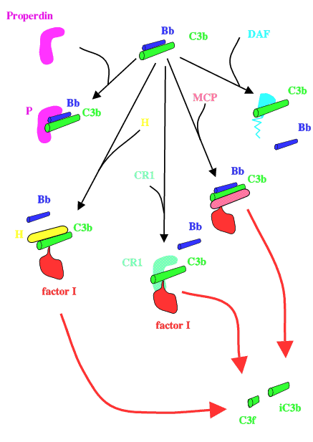
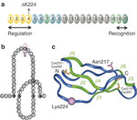
Παράγων Η
•Πρωτεϊνη 150 kD που περιέχει 20 αλληλουχίες των 60
αμινοξέων.
•Προστατεύει τα κύτταρα από βλάβη μέσω της εναλλακτικής οδού του συμπληρώματος εκτοπίζοντας Ββ από το C3βΒβ, γεγονός που έχει ως συνέπεια την αδρανοποίηση του C3β από τον παράγοντα 1 (ανασταλτής C3β).

Slide 39
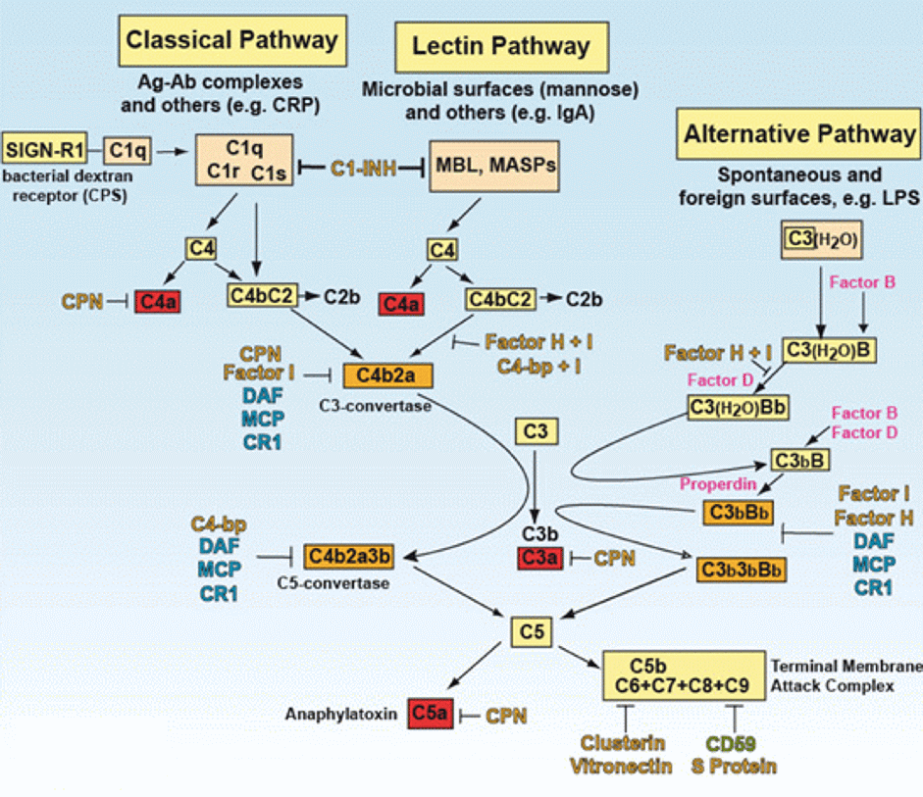

Slide 40
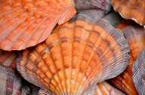
ΗUS-Παθοφυσιολογία
Έλλειψη του παράγοντα Η έχει ως αποτέλεσμα ελεύθερη δραστηριότητα του
C3 που προκαλεί (ΟΙΚΟΓΕΝΕΣ):
•Βλάβη των σπειραμάτων μέσω αντισωμάτων ή ανοσοσυμπλεγμάτων.
•Απόπτωση ενδοθηλίων (ΤΥΠΙΚΟ: SHIGA τοξίνη: fas/ δεν δρα στα στεφανιαία,ήπαρ,πνεύμονα/ Abs CD36 ?) .
•Αποκάλυψη υπενδοθηλίου.
•Συσσώρευση αιμοπεταλίων.
•Τοπική έκθεση ιστικού παράγοντα.
•Σύνδεση και ενεργοποίηση του FVII.
•Γένεση θρομβίνης.
•Σχηματισμό πολυμερών ινώδους.

Slide 41
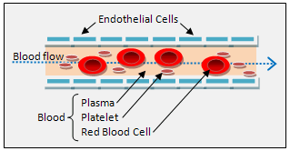
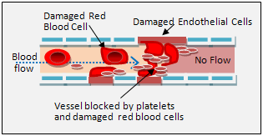
Μικροαγγειοπαθητική αιμολυτική αναιμία
HUS

Slide 42
Αιμολυτικό ουραιμικό σύνδρομο – Κλινική εικόνα
•Συχνά πρόδρομο εμπύρετο στάδιο με συμπτώματα από το
αναπνευστικό ή το γαστρεντερικό σύστημα.
•Εντός λίγων ημερών αιφνίδια εισβολή ενδαγγειακής αιμόλυσης,
αιμοσφαιρινουρίας, κοιλιακού άλγους με εμέτους και ολιγουρία.
•Σε περίπου 50% των ασθενών αύξηση αρτηριακής πίεσης
παρά την συνυπάρχουσα αφυδάτωση.

Slide 43
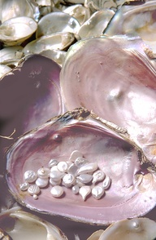
Αιμολυτικό ουραιμικό σύνδρομο
Κλινικές εκδηλώσεις της νεφρικής νόσου
•Οξεία νεφρική ανεπάρκεια: ολιγο-ανουρία, συχνά επείγουσα
αιμοκάθαρση, αρτηριακή υπέρταση, αιφνίδιο πνευμονικό οίδημα.
•Υποξεία, εξελισσόμενη χρόνια νεφρική νόσος ή/και αρτηριακή
υπέρταση.
•25% των ασθενών 1 χρόνο μετά την διάγνωση έχουν κάθαρση
κρεατινίνης μικρότερη από 40 ml/min

Slide 44
Αιμολυτικό ουραιμικό σύνδρομο
Εργαστηριακά ευρήματα σχετιζόμενα με νεφρική βλάβη
•Ίζημα ούρων ανενεργό με λίγους κοκκιώδεις κυλίνδρους
•Σπάνια ερυθρά / κύλινδροι ερυθρών –διαφορική διάγνωση από
σπειραματονεφρίτιδα, αγγειίτιδα
•Ήπια πρωτεϊνουρία περίπου 1-2g / 24h
•Χαμηλό συμπλήρωμα σε περίπου 50% των ασθενών

Slide 45
Αιμολυτικό ουραιμικό σύνδρομο
Βιοψία νεφρού
Ιστολογικά ευρήματα:
• Αρχικά υπενδοθηλιακοί θρόμβοι μέσα στα σπειραματικά
Τριχοειδή
• Αργότερα:θρόμβοι ινικής σε ενδολοβιδιακά αρτηρίδια μείωση της αιμάτωσης και παρουσία νεκρωτικών βλαβών από ισχαιμία (1ο στάδιο)
• Πάχυνση του έσω ελαστικού πετάλου και απόφραξη του
αυλού των αρτηριδίων από ινική (2ο στάδιο)
• Συγκεντρική πάχυνση, εναποθέσεις ινικής ‘‘σαν φλοιός
κρεμμυδιού’’ και πλήρης απόφραξη του αγγειακού αυλού,
σε φάση χρονιότητας (3ο στάδιο)

Slide 46
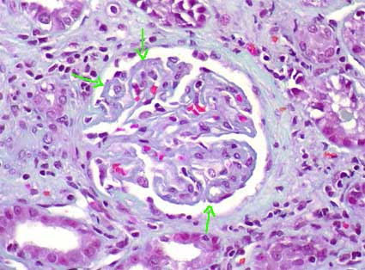
Αιμολυτικό ουραιμικό σύνδρομο
Νεφρική βιοψία
Δημιουργία θρόμβων στα σπειράματα και αρτηριόλια ως αποτέλεσμα ενδοθηλιακής βλάβης «σπειραματοτριχοειδική ενδοθηλίωση»
Glomerular thrombotic microangiopathy in a patient with several weeks of evolution. In this glomerulus there are not thrombi, but capillary walls are thickened by edema (arrows) with decreased capillary lights, the tuft appears more "solid" and without hypercellularity. Wuth methenamine-silver double were observed. (Masson's trichrome, X400).

Slide 50
Συγκεντρική πάχυνση, εναποθέσεις ινικής ‘‘σαν φλοιός κρεμμυδιού’’ και πλήρης απόφραξη του αγγειακού αυλού,
σε φάση χρονιότητας (3ο στάδιο)

Slide 51
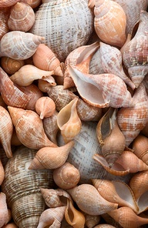
Αιμολυτικό ουραιμικό σύνδρομο
Διαφορική διάγνωση
•κακοήθης υπέρταση, σκληρόδερμα
•προεκλαμψία –εκλαμψία
•συστηματική αγγειίτιδα
•σήψη –διάχυτη ενδαγγειακή πήξη
•καταστροφικό αντιφωσφολιπιδικό σύνδρομο

Slide 52
Αιμολυτικό ουραιμικό σύνδρομο
Θεραπεία
•Η θεραπεία είναι υποστηρικτική.
•Μη αποδεδειγμένης αξίας: αντιβιοτικά, αντιπηκτικά, ινωδολυτικά, έγχυση πλάσματος, πλασμαφαίρεση, έγχυση προστακυκλίνης, αντιαιμοπεταλιακοί παράγοντες,κορτιζόνη .

Slide 53
Eculizumab
Eculizumab

Slide 54
Validation of treatment strategies for enterohaemorrhagic Escherichia coli O104:H4 induced haemolytic uraemic syndrome: case-control study
Participants 298 adults with enterohaemorrhagic E coli induced haemolytic uraemic syndrome.
What this study adds
No benefit of plasmapheresis or glucocorticoid treatment was found for patients with enterohaemorrhagic E coli O104:H4 induced haemolytic uraemic syndrome, and prolonged treatment may even do more harm than good
An aggressive antibiotic treatment strategy was not harmful in patients with established haemolytic uraemic syndrome and might even be beneficial
No benefit of eculizumab could be found when short term outcome was compared with a patient group with similar severity of disease
BMJ 2012;345:e4565 doi: 10.1136/bmj.e4565 (Published 19 July 2012)

Slide 55
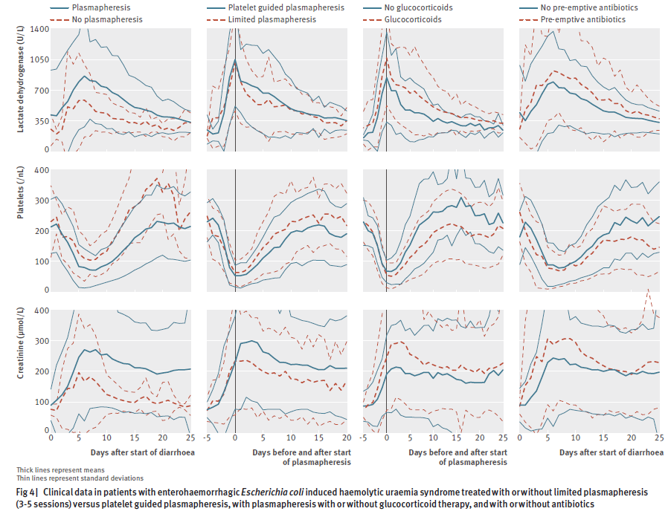

Slide 56
Προς το παρόν ενήλικες ασθενείς με επίκτητο σύνδρομο που θα μπορούσε να είναι είτε TTP είτε HUS θα πρέπει να θεωρείται, ότι πάσχουν από TTP και θα πρέπει ταχύτατα να αντιμετωπίζονται με πλασμαφαίρεση

Slide 57
ΚΛΙΝΙΚΗ ΕΙΚΟΝΑ
TTP HUS
Αριθμός (n) 66 45
Κλινικά χαρακτηριστικά (%)
Αιμολυτική αναιμία 100 100
Θρομβοπενία 94 60
Νευρολογικές εκδηλώσεις 90 15
Πυρετός 50 21
Ανουρική ΟΝΑ 2 98
Εργαστηριακά ευρήματα
Μέσος αριθμόςαιμοπεταλίων (Μl)35000 95000
Μέση τιμή κρεατινίνης ορού(mg/d) 1,8 4,1
*Προοπτική, πολυκεντρική μελέτη από 27 κέντρα στην Γαλλία ( n= 111) ασθενείς
#Όλοι οι αριθμοί εκφράζουν το % ποσοστό των ασθενών με το συγκεκριμένο εύρημα

Slide 58
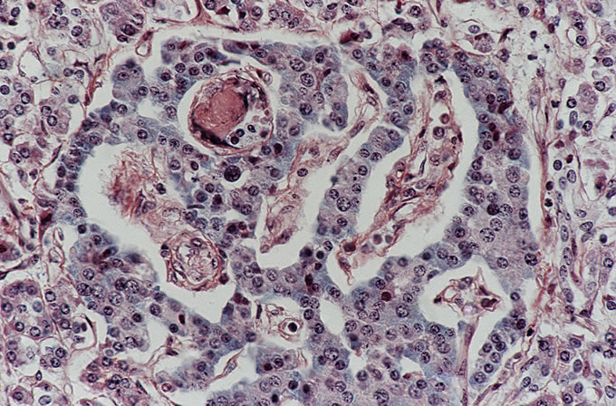
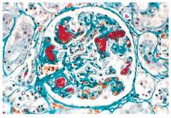
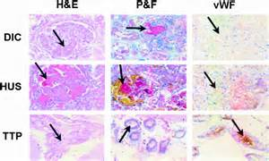
HUS

Slide 59
καλό καλοκαίρι

